Slide 1
14주차 과제
202010819 조정현
휴먼지능정보공학과

Slide 2
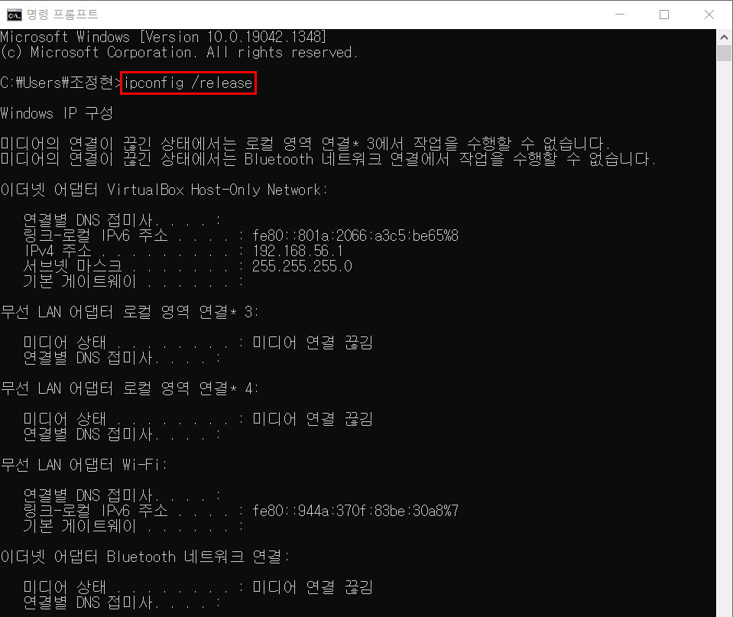

Slide 3
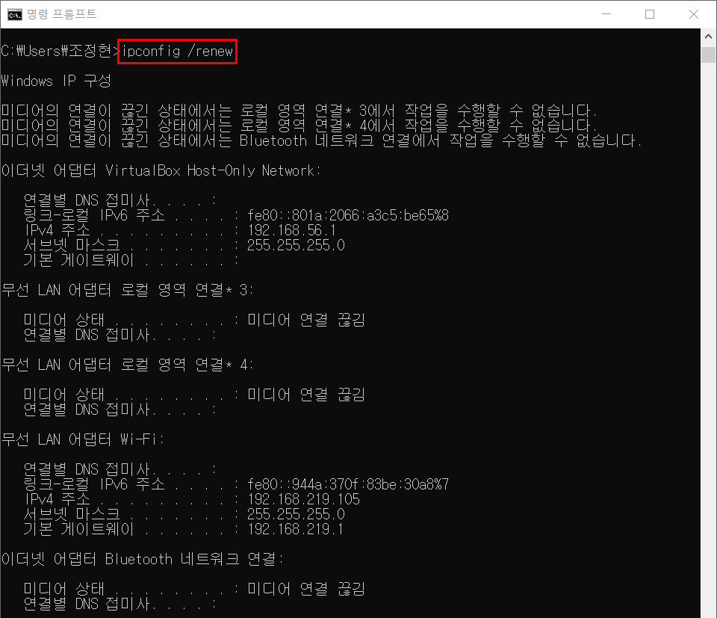

Slide 4
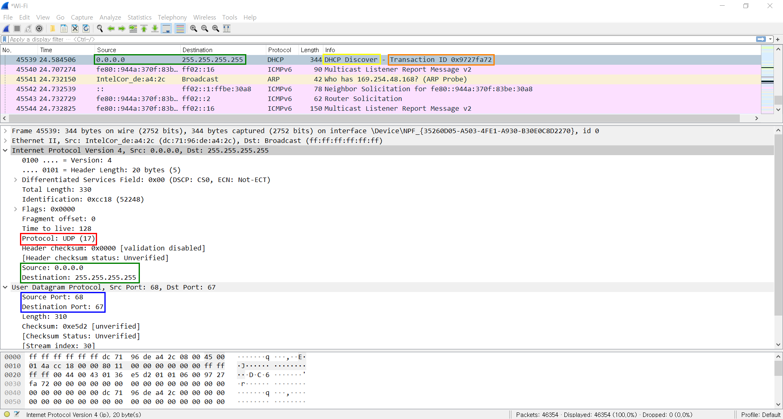
<DHCP Discover Packet>
<DHCP Discover Packet>
<이 패킷이 DHCP Discover Packet인 이유>
Ipconfig /renew를 이용해 host의 IP주소를 다시 할당받는 상황,
즉 host도 본인의 IP주소를 모르는 상태이므로
DHCP Discover packet의 Source address는 0.0.0.0으로 표기되어야 한다.
Host가 IP주소를 할당받기 위해서는 host가 속한 subnet내 모든 다른 host에게 IP주소를 할당해달라는 이 패킷을 전달해야하기 때문에
DHCP Discover packet의 Destination address가 255.255.255.255로 표기되어야 한다.
캡쳐한 해당 패킷은 Source address가 0.0.0.0이고,
Destination address가 255.255.255.255이고, DHCP Discover Packet이라고 적혀있기 때문에 DHCP Discover packet이라는 것을 알 수 있다.

Slide 5
<DHCP Discover Packet>에 대하여
4번째 슬라이드에 적어 놓은 근거에 의하여 해당 패킷이 DHCP Discover packet임을 확정하였다.
Transport layer protocol : 빨간색 박스에서 UDP인 것을 알 수 있다.
Port number : 파란색 박스에서 host의 port number는 68, DHCP의 port number는 67인 것을 알 수 있다. -source port number : 68, destination port number : 67
Physical address(내 컴퓨터와 같은지 확인) : 이것은 discover패킷에서 확인할 수 없고, ack패킷에서 확인할 수 있다.
Discover message와 Request message를 Wireshark이 어떻게 구별하는지 : 노란색 박스에서 볼 수 있듯이, DHCP옆에 Discover이라고 표시해준다.
Transition ID : 주황색 박스에서 0x9727fa72임을 알 수 있다.
Packet들의 IP source address와 destination address : 초록색 박스에서
-source address : 0.0.0.0
-destination address : 255.255.255.255임을 알 수 있다.
사용하도록 제시된 IP주소 : 이것은 discover패킷에서 확인할 수 없고, Offer packet에서 확인할 수 있다.

Slide 6
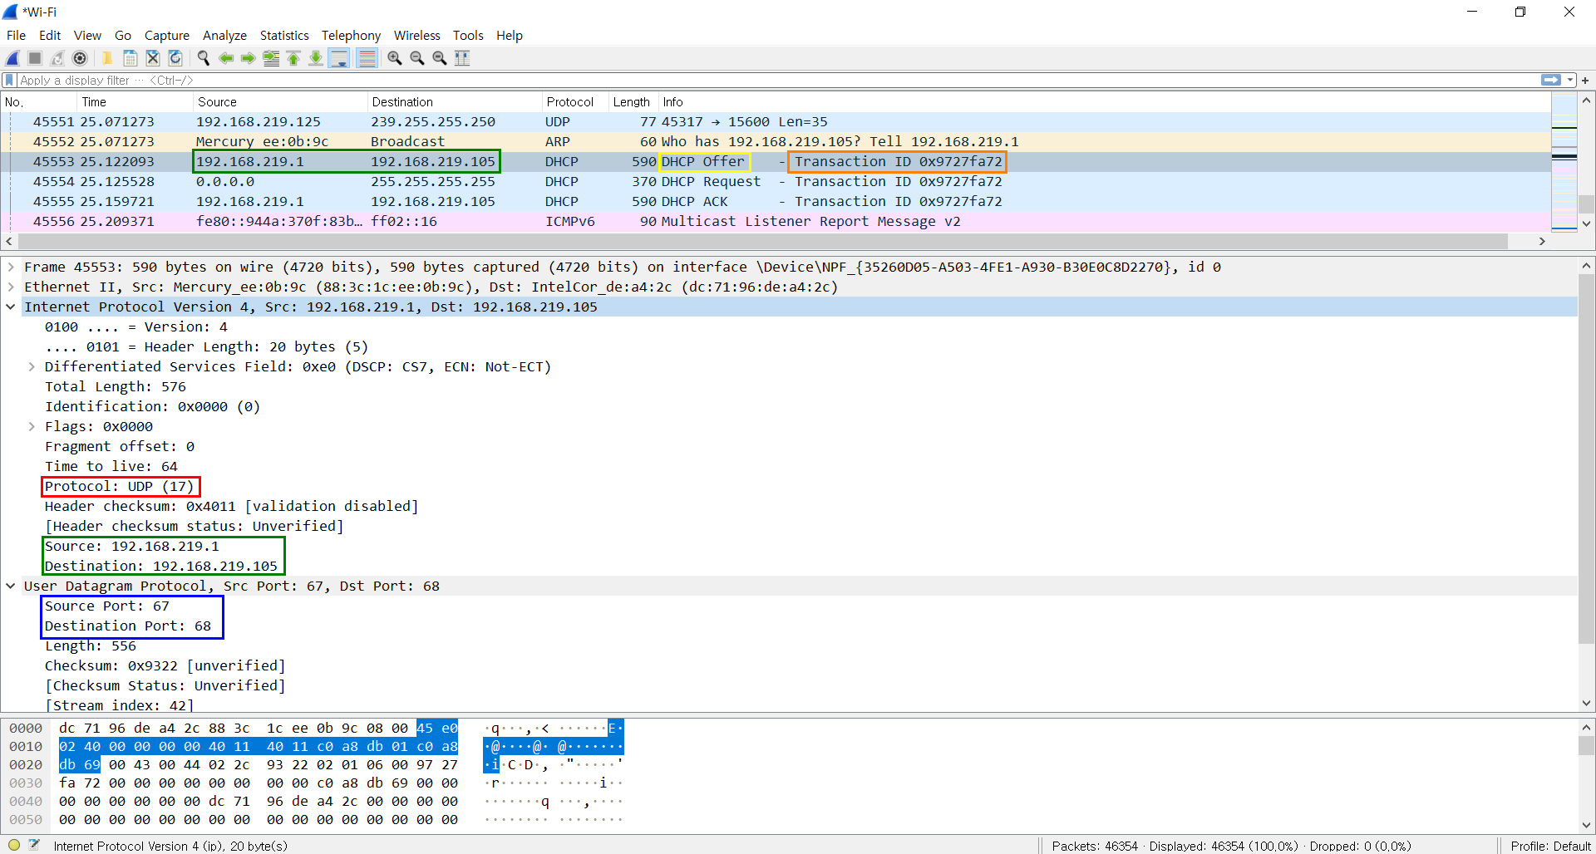
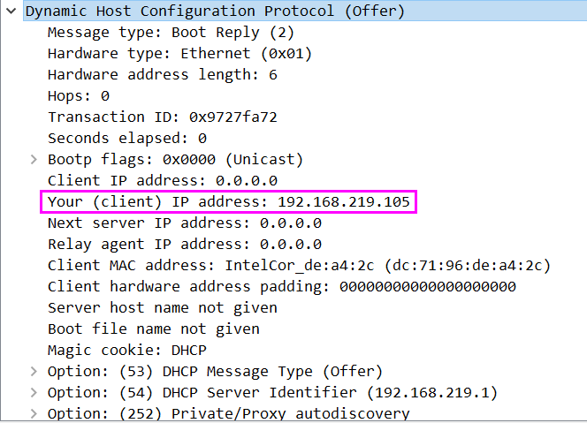
<DHCP Offer Packet>

Slide 7
<DHCP Offer Packet>에 대하여
Transport layer protocol : 빨간색 박스에서 UDP인 것을 알 수 있다.
Port number : 파란색 박스에서 host의 port number는 68, DHCP의 port number는 67인 것을 알 수 있다. -source port number : 67, destination port number : 68
Physical address(내 컴퓨터와 같은지 확인) : DHCP Offer Packet은 할당된 host의 IP주소를 포함하고 있지만 아직 확정되지 않았기 때문에 피지컬 주소가 내 컴퓨터와 같은지 확인할 수 없다.
Discover message와 Request message를 Wireshark이 어떻게 구별하는지 : 노란색 박스에서 볼 수 있듯이, DHCP옆에 Discover, Offer, Request, Ack을 모두 표시해주는 것으로 구별한다.
Transition ID : 주황색 박스에서 0x9727fa72임을 알 수 있다.
Packet들의 IP source address와 destination address : 초록색 박스에서
-source address : 192.168.219.105
-destination address : 192.168.219.105임을 알 수 있다.
사용하도록 제시된 IP주소 : 분홍색 박스에서 192.168.219.105임을 알 수 있다.

Slide 8
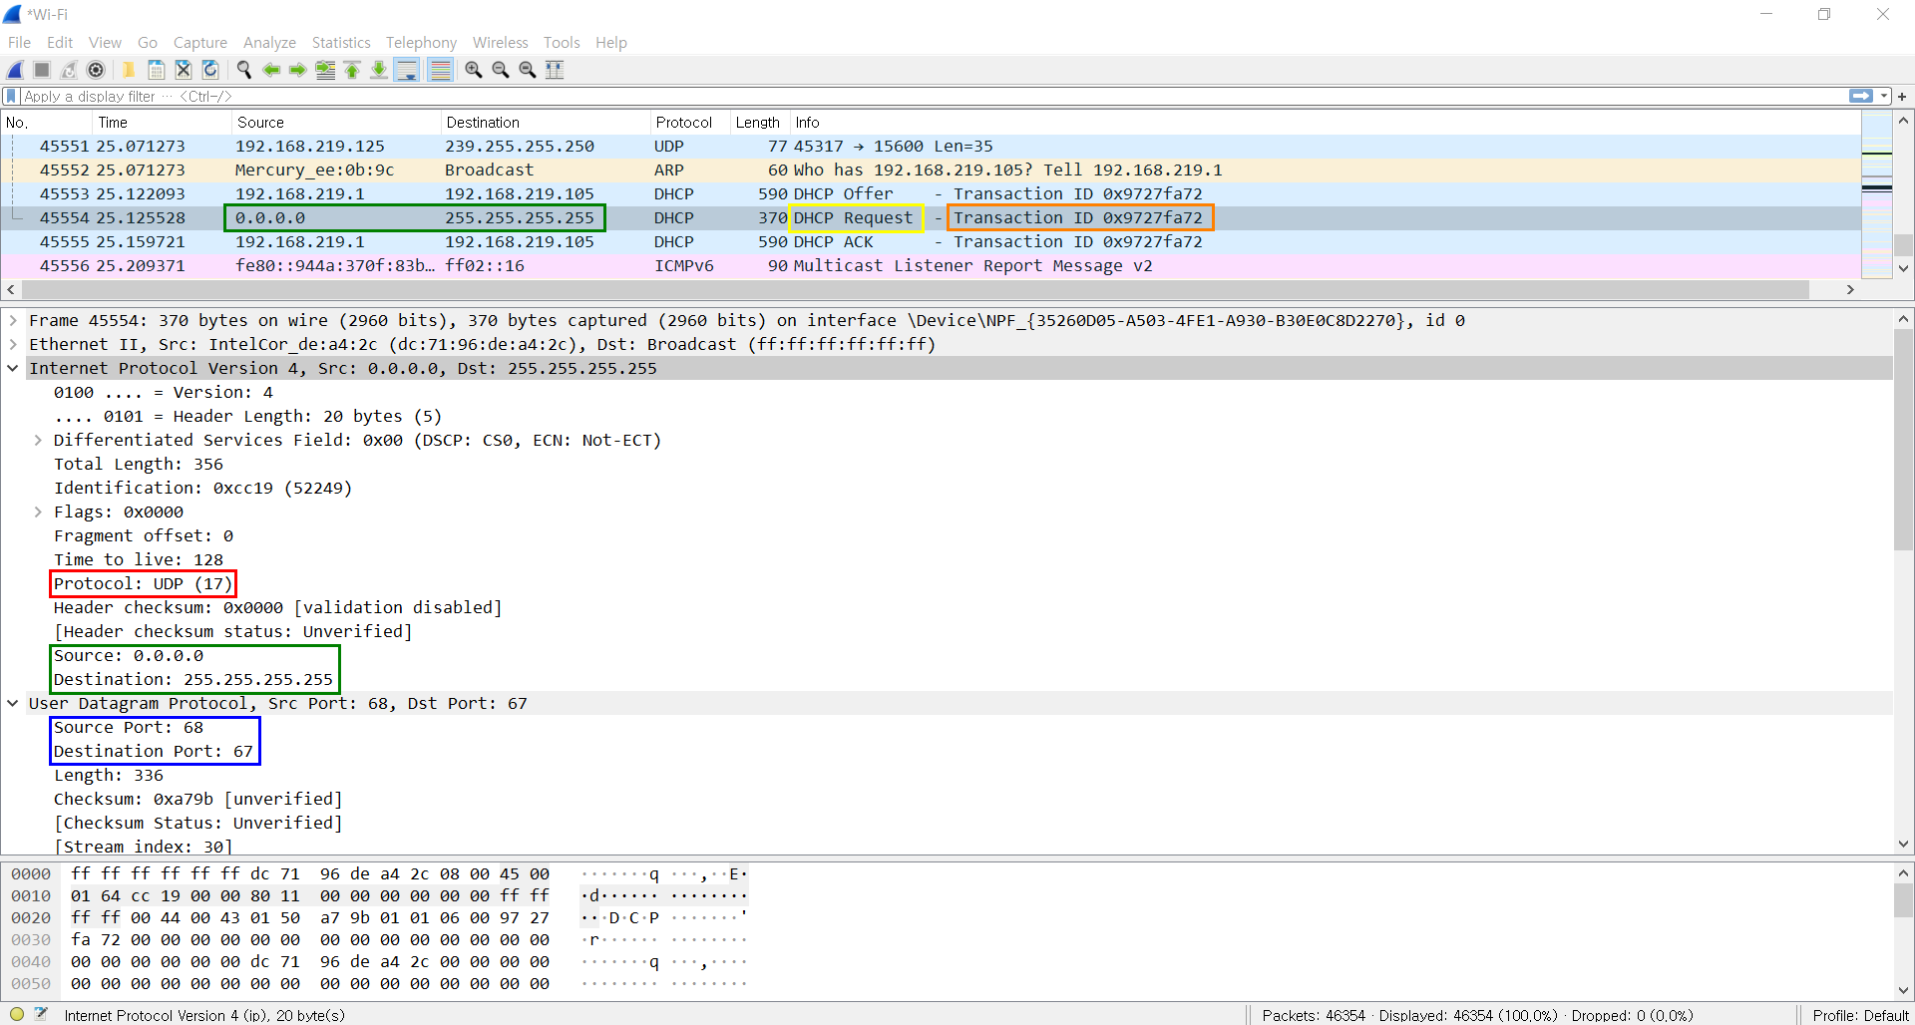
<DHCP Request Packet>

Slide 9
<DHCP Request Packet>에 대하여
Transport layer protocol : 빨간색 박스에서 UDP인 것을 알 수 있다.
Port number : 파란색 박스에서 host의 port number는 68, DHCP의 port number는 67인 것을 알 수 있다. -source port number : 68, destination port number : 67
Physical address(내 컴퓨터와 같은지 확인) : DHCP Request Packet은 할당된 host의 IP주소를 포함하고 있지만 아직 확정되지 않았기 때문에 피지컬 주소가 내 컴퓨터와 같은지 확인할 수 없다.
Discover message와 Request message를 Wireshark이 어떻게 구별하는지 : 노란색 박스에서 볼 수 있듯이, DHCP옆에 Discover, Offer, Request, Ack을 모두 표시해주는 것으로 구별한다.
Transition ID : 주황색 박스에서 0x9727fa72임을 알 수 있다.
Packet들의 IP source address와 destination address : 초록색 박스에서
-source address : 0.0.0.0
-destination address : 255.255.255.255임을 알 수 있다.
여기에서 host Ip주소가 할당되었음에도 불구하고 source address가 0.0.0.0로 표시되는 이유는 아직 ip주소를 확정하는 패킷인 DHCP Ack Packet을 보내지 않았기 때문이다.
사용하도록 제시된 IP주소 : 앞선 DHCP Offer packet에서 192.168.219.105임을 알 수 있다.

Slide 10
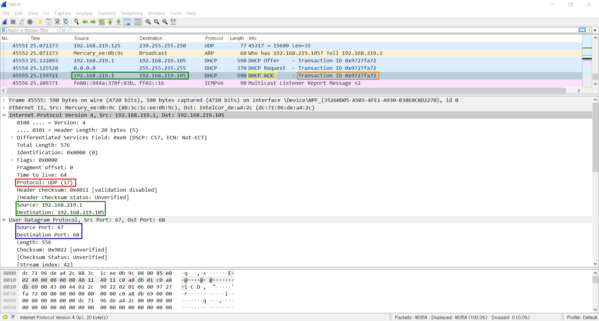
<DHCP Ack Packet>

Slide 11
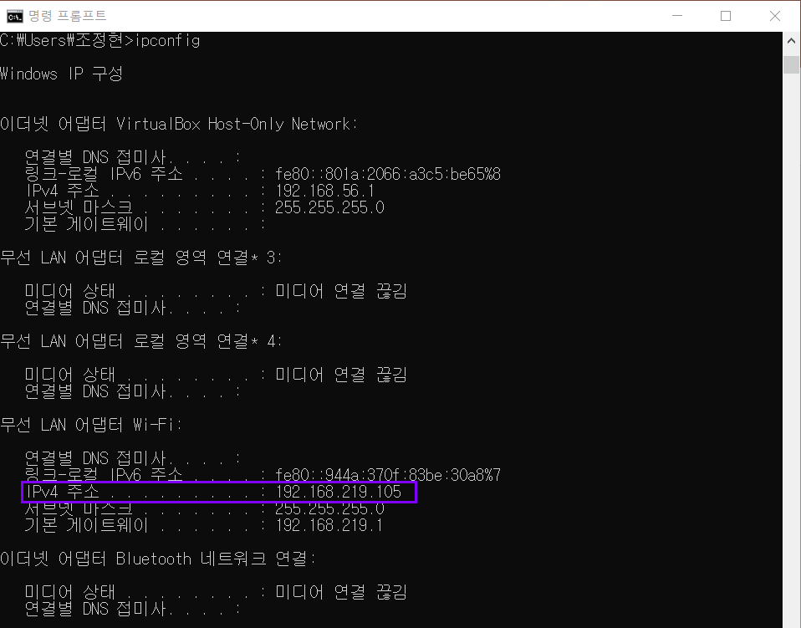

Slide 12
<DHCP Ack Packet>에 대하여
Transport layer protocol : 빨간색 박스에서 UDP인 것을 알 수 있다.
Port number : 파란색 박스에서 host의 port number는 68, DHCP의 port number는 67인 것을 알 수 있다. -source port number : 67, destination port number : 68
Physical address(내 컴퓨터와 같은지 확인) : 명령프롬프트에서 ipconfig를 통해 보라색 박스에서 볼 수 있듯이, 내 컴퓨터의 IP주소는 192.168.219.105임을 알 수 있다. Ack Packet은 DHCP 서버로부터 host로 보내지는 것이기 때문에 Destination의 IP가 host의 IP이다(초록색 박스). 따라서 할당받은 피지컬 주소는 내 컴퓨터와 같다.
Discover message와 Request message를 Wireshark이 어떻게 구별하는지 : 노란색 박스에서 볼 수 있듯이, DHCP옆에 Discover, Offer, Request, Ack을 모두 표시해주는 것으로 구별한다.
Transition ID : 주황색 박스에서 0x9727fa72임을 알 수 있다.
Packet들의 IP source address와 destination address : 초록색 박스에서
-source address : 192.168.219.1
-destination address : 192.168.219.105임을 알 수 있다.
사용하도록 제시된 IP주소 : 앞선 DHCP Offer packet에서 192.168.219.105임을 알 수 있다.

